Slide 1

ReNaMo
Recht: Hemmnis, Grundlage und Beschleuniger für Transformationsprozesse in der nachhaltigen Mobilität
Nachhaltige Mobilität in der Praxis

Slide 2

Eckdaten zum Projekt
Recht: Hemmnis, Grundlage und Beschleuniger für Transformationsprozesse in der nachhaltigen Mobilität
Ausschreibung: Nachhaltige Mobilität in der Praxis 2020
Förderung: Klima- und Energiefonds
Förderrahmen: EUR 29.984,00
Projektleitung & Durchführung: TU Wien, Institut für Raumplanung, Forschungsbereich Rechtswissenschaften
Einbettung in das aspern.mobil LAB
Laufzeit: 01.10.2021 – 30.09.2022
Notes:
Die rechtswissenschaftliche Untersuchung erfolgt eingebettet in das aspern.mobil LAB und damit anhand von konkreten Anwendungsbeispielen.
Das Forschungsprojekt ist in das aspern.mobil LAB eingebettet, was die Analyse des bestehenden Rechtsrahmens anhand konkreter case studies von innovativen Mobilitätskonzepten- und formen ermöglicht.
Ziel des Projekts ist einerseits, die aus dem geltenden Recht folgenden Hemmnisse für eine Mobilitätswende zu identifizieren, mit besonderem Fokus auf die Bereiche Shared Mobility, Pooling und Mikro-ÖV-Systeme. Zum anderen wird untersucht, ob der für die MaaS-Plattformen einschlägige, auf EU-Ebene geschaffene Rechtsrahmen zur Einführung von intelligenten Verkehrssystemen („IVS“) in seiner Umsetzung ausreichend ist, um die Marktetablierung dieser neuen Plattformen zu befördern. Die Funktion des Rechts als Beschleuniger von Transformationsprozessen im Mobilitätssektor soll anhand des Einsatzes des Instruments der Innovativen Beschaffung analysiert werden.
Ziel ist eine Grundlage für die politischen Entscheidungsträger*innen zu schaffen, auf welcher diese entsprechende Maßnahmen setzen können, um zum einen die aus dem Recht folgenden Hemmnisse abzubauen, zum anderen, das Recht zielgerichtet als Grundlage und Beschleuniger für die Marktdurchdringung nachhaltiger Mobilitätslösungen einzusetzen.
Identifizieren von Hemmnissen im geltenden Recht für eine Mobilitätswende
Analyse des bestehenden Rechtsrahmens anhand konkreter case studies von innovativen Mobilitätskonzepten- und formen
Funktion des Rechts als Beschleuniger von Transformationsprozessen im Mobilitätssektor

Slide 3
Ziele und Inhalte des Forschungsprojekts
Analyse des bestehenden Rechtsrahmens auf rechtliche Hindernisse für Sharing / Pooling und Mikro-ÖV (Fokus!)
Rechtliche Grundlagen für „MaaS“ (IVS-Rechtsrahmen)
Bedeutung von Instrumenten direkter Demokratie (Bürgerinitiativen, zB Radentscheide in DE) und Innovationspartnerschaft für NMDL
Notes:
Unser Fokus strukturiert aufzuarbeiten –
Rechtliche Rahmen (status quo) => Problem & Hindernis für die Entwicklung (und breite Etablierung dieser DL am Markt) => Handlungsbedarfe und –optionen
Welcher rechtlicher Grundlagen braucht es: MaaS durch Private etablieren kann
Welche Bedeutung diesen beiden Aspekten zukommt, um NMDL zu befördern

Slide 4






Schnittstellen und Austausch mit anderen Forschungsprojekten
SLIMobility
01.03.2021 - 30.04.2022
ab 1.10.2022
ReNaMo
Austausch mit:
Extra Law - Mobility
MOBILEX
2019-2023
2019-2022
2019-2020
2021
Notes:
(BMK) - Einbettung ReNaMo erfolgt (Link); laufender Austausch mit AML-Projekten
(BMK/FFG) – Endbericht für April 2022
(BMK/FFG) - Teilnahme am Stakeholder-Dialog am 03.03.2022
(BMK/FFG) – Austausch im Frühjahr 2021 / Teilnahme an der Infoveranstaltung am 30.03.2022 geplant
MOBILEX (Studie zur Erarbeitung eines Mobilitätsgesetzes für die Umsetzung klimaschutzfreundlicher Normen im österreichischen Verkehrsrecht)
Die rechtswissenschaftliche Untersuchung erfolgt eingebettet in das aspern.mobil LAB und damit anhand von konkreten Anwendungsbeispielen.
Das Forschungsprojekt ist in das aspern.mobil LAB eingebettet, was die Analyse des bestehenden Rechtsrahmens anhand konkreter case studies von innovativen Mobilitätskonzepten- und formen ermöglicht.
Ziel des Projekts ist einerseits, die aus dem geltenden Recht folgenden Hemmnisse für eine Mobilitätswende zu identifizieren, mit besonderem Fokus auf die Bereiche Shared Mobility, Pooling und Mikro-ÖV-Systeme. Zum anderen wird untersucht, ob der für die MaaS-Plattformen einschlägige, auf EU-Ebene geschaffene Rechtsrahmen zur Einführung von intelligenten Verkehrssystemen („IVS“) in seiner Umsetzung ausreichend ist, um die Marktetablierung dieser neuen Plattformen zu befördern. Die Funktion des Rechts als Beschleuniger von Transformationsprozessen im Mobilitätssektor soll anhand des Einsatzes des Instruments der Innovativen Beschaffung analysiert werden.
Ziel ist eine Grundlage für die politischen Entscheidungsträger*innen zu schaffen, auf welcher diese entsprechende Maßnahmen setzen können, um zum einen die aus dem Recht folgenden Hemmnisse abzubauen, zum anderen, das Recht zielgerichtet als Grundlage und Beschleuniger für die Marktdurchdringung nachhaltiger Mobilitätslösungen einzusetzen.

Slide 5
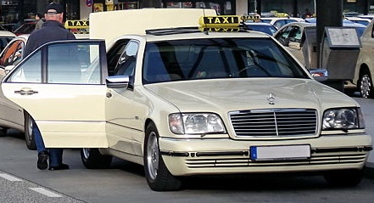
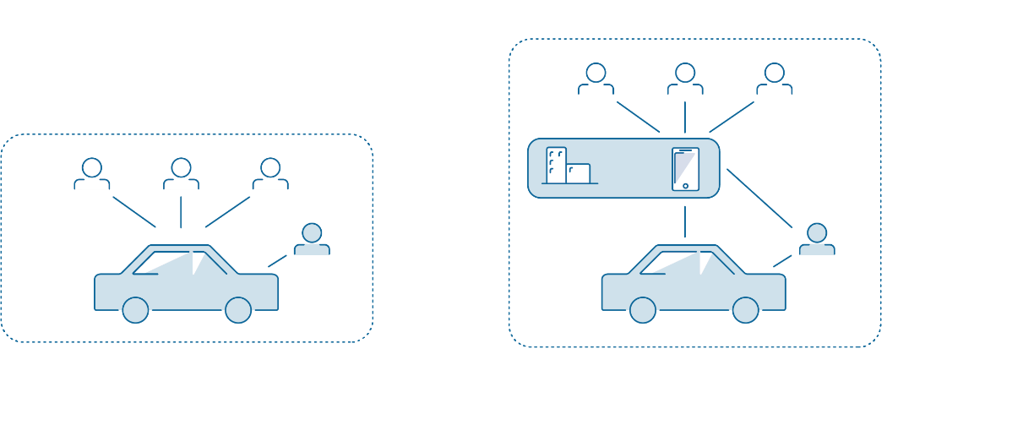
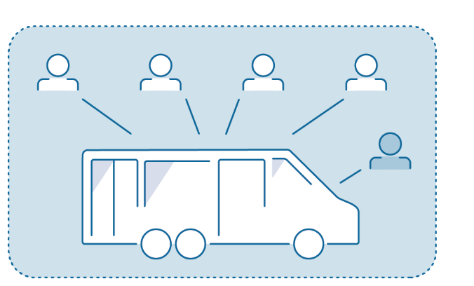
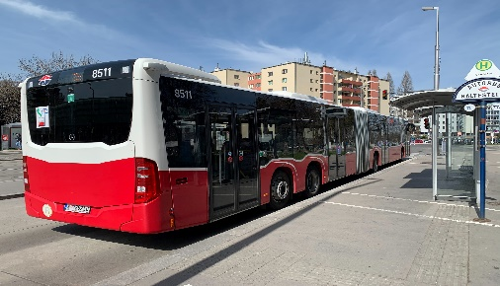

Fokus: Sharing – Pooling – Mikro-ÖV
„Neue“ (alternative) Mobilitätsdienstleistungen
GelverkG
KflG
ÖPNVR-G
Sharing von Fahrzeugen:
Teilen von Fahrzeugen,
keine gemeinsame Beförderung
Pooling:
Gemeinsame Nutzung eines PKW,
(Mit)Beförderungsleistung
Mikro-ÖV:
Bedarfsorientierte, flexible
Beförderungsleistung
© Ostermann/Rollinger (Hg), Handbuch ÖPNV (2016), 222.
Notes:
gelverkG: privatwirtschaftlich erbrachte Leistungen / KflG: ÖV (nicht gewerbsmäßig, sd in irgendeiner Form entgeltlich + Konkurrenzschutz /
Keine gesetzlichen Definitionen, gibt es nicht. Aus rechtlicher Perspektive einteilen (aus anderen Disziplinen kann das auch durchaus anders betrachtet werden)
Sharing: lose selbstorgansiert (Nachbarschaft); als Verein gemeinnützig organisiert,
Oder privates Unternehmen: professionell für Dritte zur Verfügung
(in der Form: traditionell der Autovermietung s. ähnlich)
Car-Pooling: (kein spontaner Zusammenschluss, immer in irgendeiner Form organisiert)
Selbstorganisation
Fahrer führt Fahrten mit eigenem PKW durch oder erwerben gemeinsam ein PKW
Lose organisiert oder als Verein
kommerzieller Plattformbetreiber vermittelt Fahrer und Mitfahrer
Mikro-ÖV: Ergänzung zum klassischen Linien–ÖV mit Ominbus, nur nach Bestellung/Voranmeldung / flexible Linienführung
Auch h sehr verschiedene Betreibermodelle: gemeinnütziger Verein / Personenbeförderungsunternehmen

Slide 6
Sharing – Pooling – Mikro-ÖV:
Rechtliche Analyse
 | Sharing | Pooling | Mikro-ÖV
Marktzulassung/ Konzession
Pflichten bei der Beförderung & Haftung | /
Arbeitsrechtliche Stellung der Fahrer | /
Kennzeichnung & Bevorrechtigungen
Infrastruktureinrichtungen
Integration in ÖV-Planung/Bestellung nach PSO-VO
Weitergehende Systemintegration (Wohnen & Arbeiten)
Status quo
Offene Fragen/
Handlungsbedarf
Handlungs-
empfehlungen
SLIMobility
Notes:
Welche Fragen hat ein rechtlicher Rahmen zu beantworten, strukturiert und gesamthaft
… welche Bevorrechtigungen, für wen (stationsunabhängige oder nur stationsbasiert): Auswahl das Angebot lenken;
Dazu gehört Frage: wer stellt InfrastrukturEinrichtungen zur Verfügung; Grundlage für Erbringung von NMDL (vorgelagerte Markt): Zugang zu diesen (=> auch dadurch Angebot lenken)
Staatlicher Lenkung: Integration in traditionelle ÖV-Planung möglich & sollte erfolgen & inwieweit kann man über eine weitergehende Systemintegration Angebot fördern (zB Unternehmen verpflichtet Pooling Angebote, Immobilienentwickler Sharing Angebote

Slide 7
Forschungsprojekt und Zeitplan
Analyse des bestehenden Rechtsrahmens auf rechtliche Hindernisse für Sharing / Pooling und Mikro-ÖV (Fokus!)
  Oktober-April
Rechtliche Grundlagen für „MaaS“ (IVS-Rechtsrahmen)
Mai-Juni
In Grundzügen: Bedeutung von Instrumenten direkter Demokratie (Bürgerinitiativen, zB Radentscheide in DE) und Innovationspartnerschaft für NMDL
Juli – September
Publikation
Notes:
Unser Fokus strukturiert aufzuarbeiten –
Rechtliche Rahmen (status quo) => Problem & Hindernis für die Entwicklung (und breite Etablierung dieser DL am Markt) => Handlungsbedarfe und –optionen
Welcher rechtlicher Grundlagen braucht es: MaaS durch Private etablieren kann
Welche Bedeutung diesen beiden Aspekten zukommt, um NMDL zu befördern

Slide 8
Kontakt:
TECHNISCHE UNIVERSITÄT WIEN
Institut für Raumplanung
Forschungsbereich Rechtswissenschaften
Univ.Prof. Dr. Dragana Damjanovic, LL.M.
dragana.damjanovic@tuwien.ac.at
+43 1 58801 280100

